Slide 1
ILC-FPCCDバーテックス検出器のための 読み出し回路の開発
9/11 東北大理 板垣憲之輔
池田博一，杉本康博，田窪洋介,長嶺忠，宮本彰也，山本均，吉田幸平
内容
国際リニアコライダー（ILC）・ ILD
バーテックス検出器
読み出し回路
試験
読み出し回路単体での動作検証
高精細CCDの読み出し試験

Slide 2
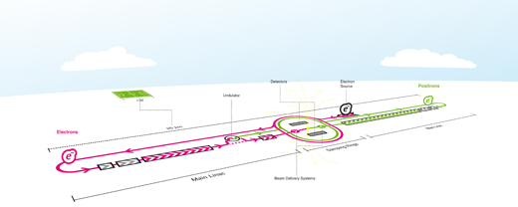
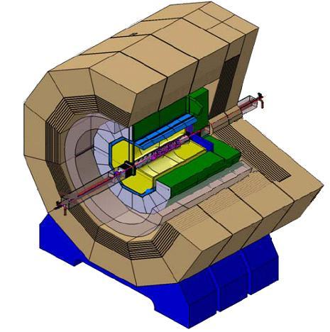
国際リニアコライダー
電子・陽電子線型加速器
全長30km
重心系エネルギー 500GeV(→1TeV)
ビーム：200msおきに衝突
ILD(International Large Detector)
GLD（アジア）とLDC（ヨーロッパ）が統合
半径～7m、長さ～13m
磁場の強さ : 3.5T
他の測定器案：SiD,4th
衝突点
主線型加速器
主線型加速器
～1ms
～200ms
1トレイン～3000バンチ‏
7m

Slide 3
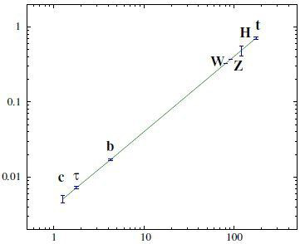
バーテックス検出器への要求
ILCの目的
Higgsの精密測定 ⇒ Higgs機構の検証
b, c を選別するためにバーテックス検出器に優れた崩壊点分解能が要求される
Higgsとの結合定数
崩壊点分解能
1
10
100
質量 GeV

Slide 4
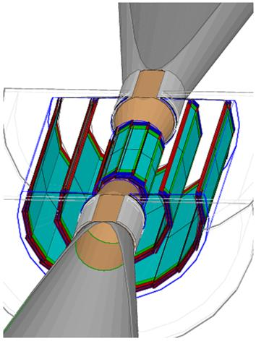
バーテックス検出器
ビーム衝突時に発生する電子・陽電子ペアがバックグラウンドになる
pixel occupancyを低くするためにピクセルを高精細にする
FPCCD バーテックス検出器
Fine Pixel CCD
ピクセル・サイズ：5μm 角
有感層：15μm
20,000 × 128 pix/ch
総チャンネル数 ～6,000ch
二層構造：ラダーの裏表にCCD
e⁻
γ
e⁺
γ
120mm

Slide 5
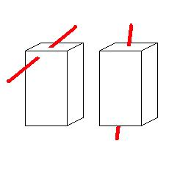
読み出し回路への要求
消費電力：6 mW/ch 以下
クライオスタット内に設置
全体の消費電力を100W以内に抑える
読み出し速度：10 Mpix/sec 以上
トレイン間に読み出す
20,000 x 128pix / 200ms
ノイズレベル：30電子 以下
粒子の入射角によっては信号電荷が小さい
ノイズを小さく抑える必要がある
以上の条件を満たすよう回路を設計
～1ms
～200ms
1トレイン～3000バンチ‏
pixel

Slide 6
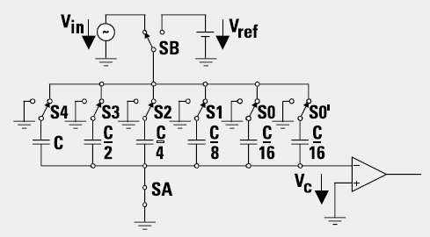
要求の解決
消費電力：6 mW/ch 以下
読み出し回路の主な電力消費源：ADC
電荷再分配型ADCを使用：消費電力< 10μW/ch
キャパシターに電荷を貯めてA/D変換するため低消費電力
ひとつのキャパシターが１ビットに対応
読み出し速度：10 Mpix/sec 以上
電荷再分配型ADCの構造上高速動作に難
5MHzのADC を2個使用
10Mpix/sec
予想ノイズレベル：30電子 以下
電荷再分配型ADC

Slide 7
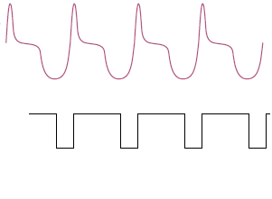
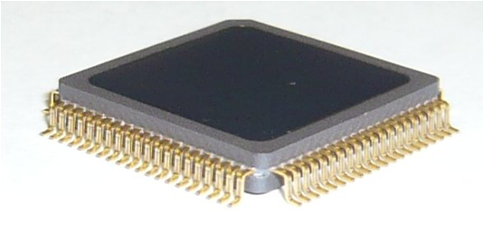
読み出し回路の試作
読み出し回路のデザイン
完成品
0.35μmTSMCプロセス
チップサイズ ： 2.85 mm × 2.85 mm
パッド数 ： 80
チャンネル数 ： 8
パッケージ ： QFP-80 ピン
sampling
ADC
CCD
AMP
LPF
CDS
出力
ADC
CCD 出力
CDS 出力
パッケージ
14mm
14mm
試作読み出し回路の動作確認を行った

Slide 8
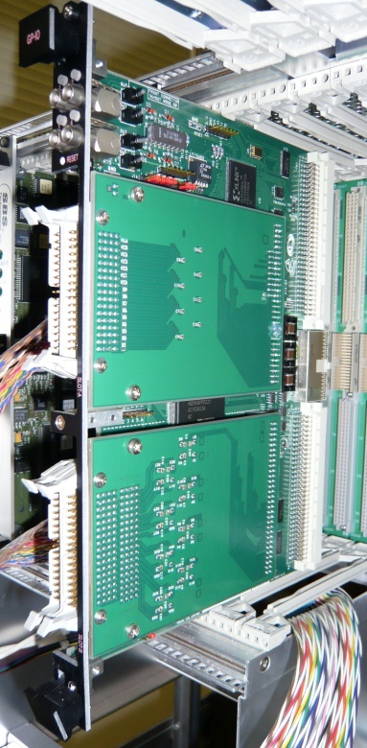
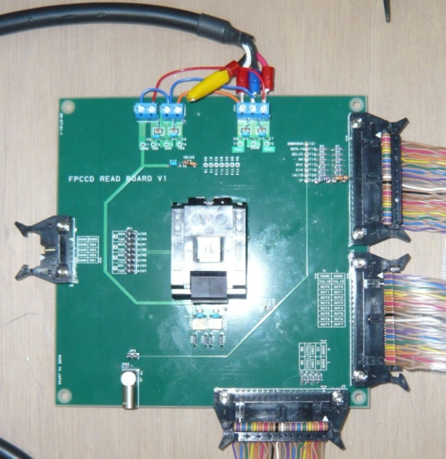
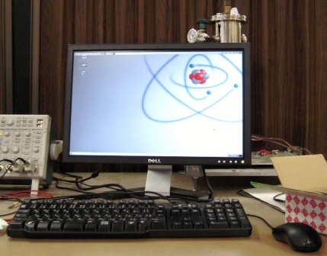
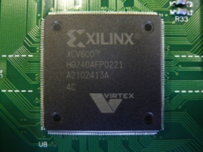
試験環境
VMEモジュールにより回路の制御とデータの取得を行う
GNV-250 モジュールを使用
内蔵FPGAに読み出し回路の制御ロジックを実装
制御ロジックはPCでコントロール
読み出し回路の出力データをPCに送信
試験基板
GNV-250
PC
設定
制御
出力
読み出し回路
出力
動作信号
テストパルス
FPGA

Slide 9
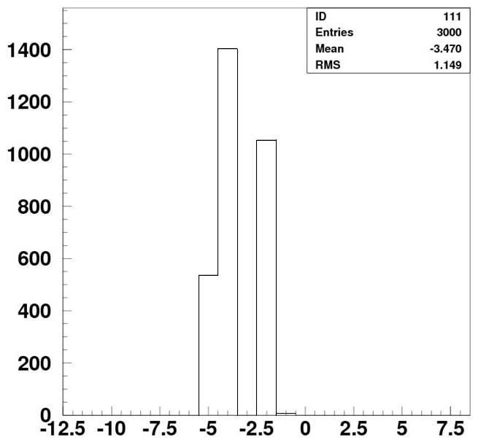
ペデスタル分布
ペデスタル分布を確認した
読み出し速度 ～ 1.5 Mpix/sec (要求:10Mpix/sec)
ペデスタル分布
ADCからいくつかの値が出力されない
原因を究明
ノイズの見積り
RMS = 1.1
電子換算 ～ 45e (要求:30e)
温度依存性を調べてみた
ADC
9

Slide 10
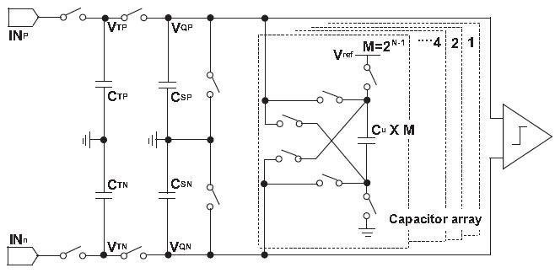
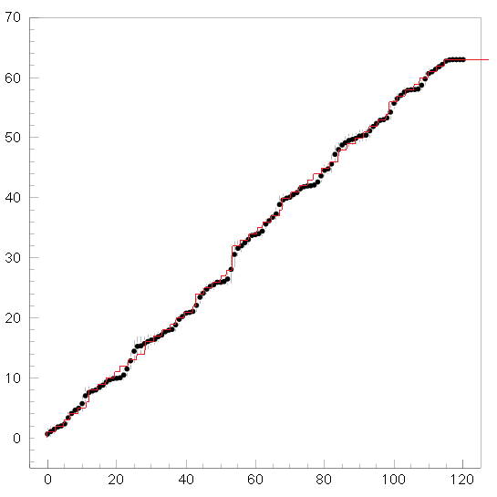
ADC出力がない問題
スイッチング回路の浮遊容量によってADCキャパシターの比が崩れている
電荷再分配型ADC
ADC
ADC出力対入力電圧
● : 測定値
: シミュレーション
ADC出力をMATLABでシミュレートした
各キャパシターの容量を大きくした結果と実際の測定値がよく一致した
入力電圧(mV)
スイッチング回路を設計しなおした

Slide 11
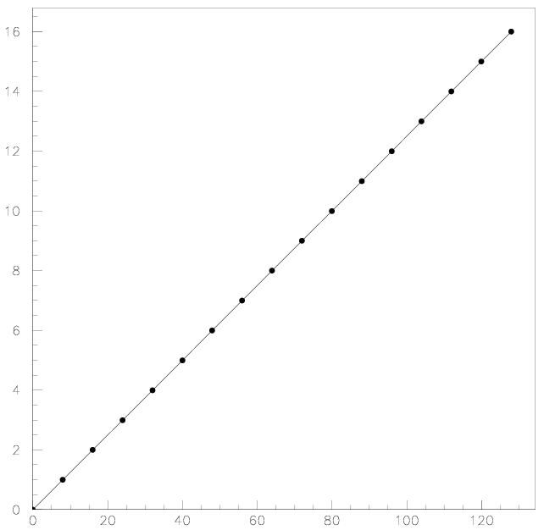
新しい回路のシミュレーション結果
入力信号（mV） | 出力ビット
0 | 000000 | 0
8 | 000001 | 1
16 | 000010 | 2
24 | 000011 | 3
32 | 000100 | 4
40 | 000101 | 5
48 | 000110 | 6
56 | 000111 | 7
64 | 001000 | 8
72 | 001001 | 9
80 | 001010 | 10
88 | 001011 | 11
96 | 001100 | 12
104 | 001101 | 13
112 | 001110 | 14
120 | 001111 | 15
出力を1ずつ変化させた
出力に異常はない
次回試作で採用
ADC
入力電圧(mV)

Slide 12
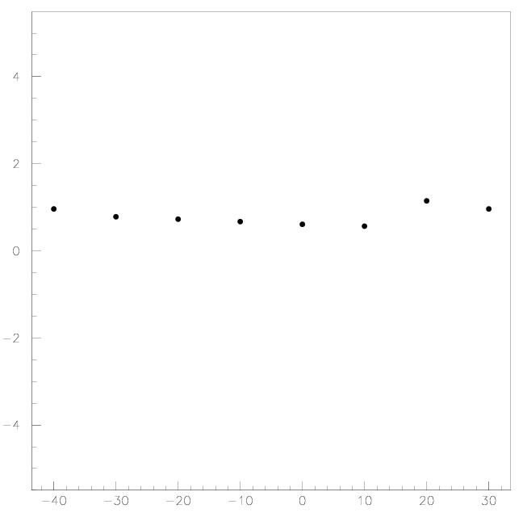
ノイズの温度変化
温度を変えてペデスタル分布を測定した
ADCの欠けの含み方により、分布の広がりに差が出る
温度変化による有意な差はない
次回試作で詳細に調べる
RMS（ADCカウント）
4
0.6
0
-4
-40
-20
0
20
温度（℃）

Slide 13
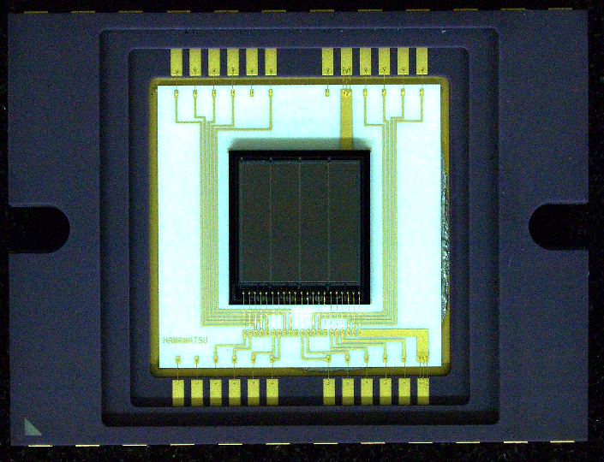
Fine Pixel CCD サンプル
技術確立のための試作品
ピクセル・サイズ：12μm × 12μm
有感層：15μm
チャンネル数：4ch
512 × 128 pix/ch
128pix
512pix
読み出し回路と接続した
CCDの制御ロジックもFPGAに実装
PCでコントロール
VME-GPIO
データ
データ
データ
ASIC
FPCCD
PC
制御
制御

Slide 14
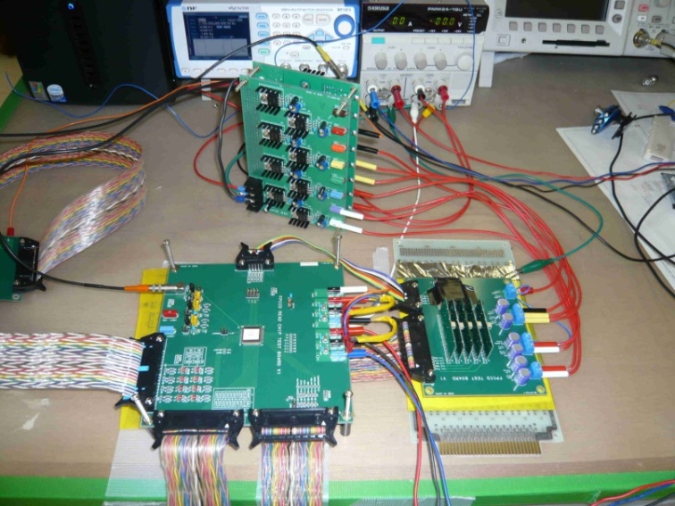
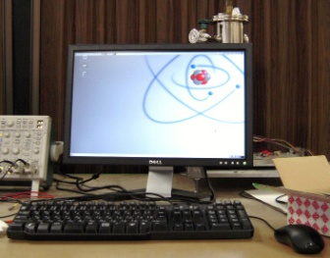
FPCCDの読み出し
GNV-250
PC
Parameter setting
Control
CCD
ASIC
Operation signal
Data
Data
512×128 pix/ch × 4ch
⇒ ～260,000pix
遅い（～10kbps）
読み出し回路の出力をFPGAに一次保存する必要がある
FPGAの容量の限界から全ピクセルデータを保存できない
1pixelにつき1bitの情報を1channel分保存する

Slide 15
FPCCDの光への反応
CCDの光への反応をみた
512×128 ピクセル、左端8ピクセルはダミー
FPCCDが光に反応している様子を読み出せた
今後、画像を読み出す
黒 ： 光に反応していない
白 ： 光に反応している
遮光
遮光なし

Slide 16
まとめ
ILCに用いるFPCCDバーテックス検出器を開発している
読み出し回路
消費電力 ＜ 6mW/ch
読み出し速度 ～ 10Mpix/sec
ノイズレベル ＜ 30e
試作読み出し回路の性能
読み出し速度～1.5Mpix/sec
ノイズレベル ～ 45e
出力に欠け
スイッチング回路を再設計：シミュレーションに問題なし
試作FPCCDの読み出し
FPGAの容量制限で全ピクセルを読み出せない
1ch分のピクセルを1bitで読み出した
光への反応を確認 ⇒ 画像を読み出す
全ピクセルを読み出せる読み出しボードを開発・テスト中

